Slide 1

L’orgaNISATION PEDAGOGIQUE
Épreuve E5 option EC du BTSSN
Surveillance en température et vibrations du moteur thermique d'un groupe électrogène

Slide 2

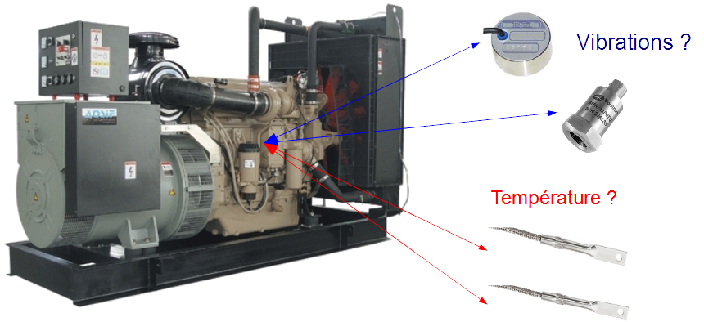
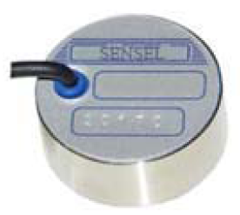
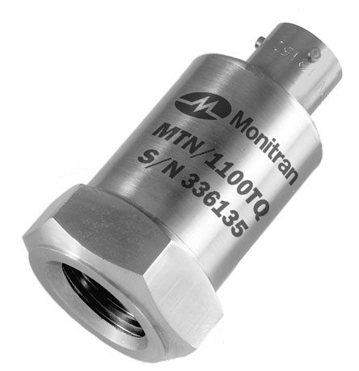
Épreuve E5 option EC du BTSSN
Surveillance en température et vibrations
du moteur thermique d'un groupe électrogène
Contexte de l'intervention proposée
Instrumenter le moteur thermique diesel pour surveiller vibrations et températures pendant une période de fonctionnement prolongée
Objet de l'intervention de l'épreuve E5 :
Surveillance des paramètres températures et vibrations d'un groupe électrogène d'un centre hospitalier sur une période d'une semaine.

Slide 3


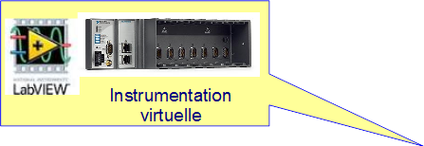
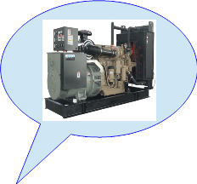
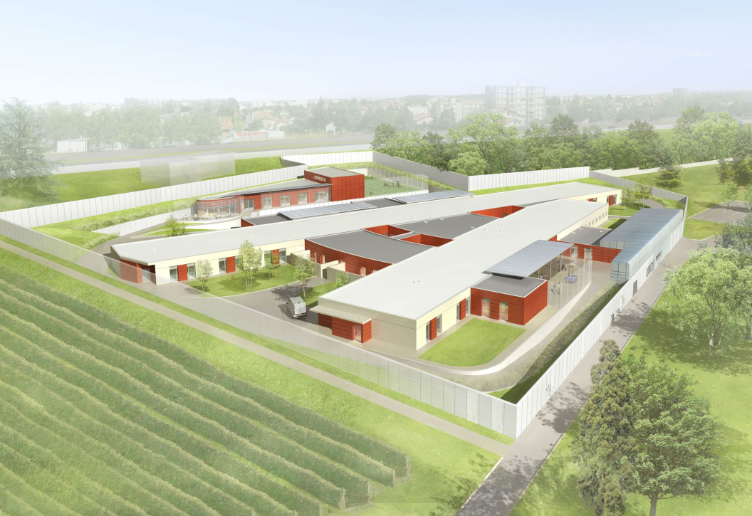
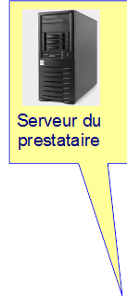
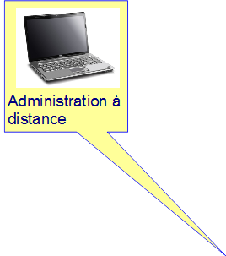

Organisation géographique des équipements communicants et d'instrumentation virtuelle du système
Locaux professionnels du prestataire du service
Centre Hospitalier

Slide 4
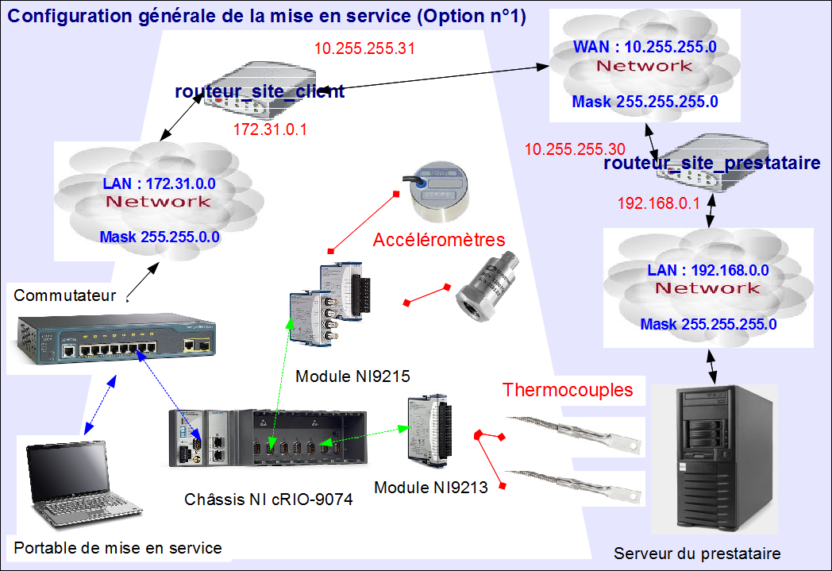
Organisation des équipements sur le plateau BTSSN

Slide 5
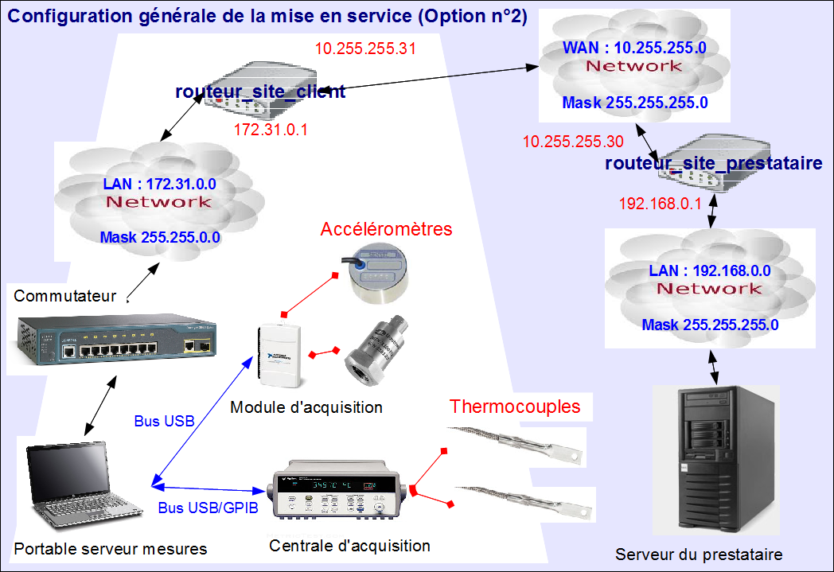
Organisation des équipements sur le plateau BTSSN

Slide 6
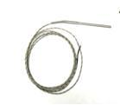

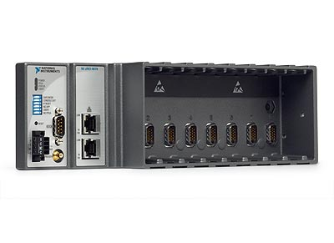
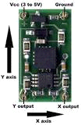
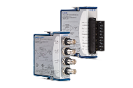

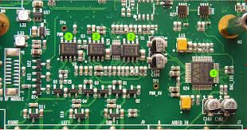
Instrumentation déployée autour du groupe électrogène (Option n°1)
Équipements de mesure de température (Option n°1) : châssis cRIO-9074 et module NI 9213
E-Type Fiberglass Thermocouple, 2m – 745690-E002
NI 9213
Module d'entrée pour thermocouple 16 voies
Dual-axis accelerometer ADXL203
(Analog Devices)
CompactRIO Integrated Systems with Real-Time Controller and Reconfigurable Chassis NI cRIO-9074
Équipements de mesure de vibrations (Option n°1) : châssis cRIO-9074 et module NI 9215
Accéléromètre Monitran MNT/1100
Carte de conditionnement du signal
Module NI9215

Slide 7
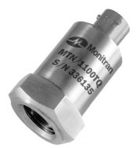


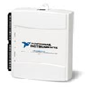
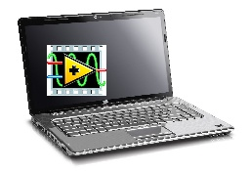

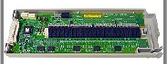
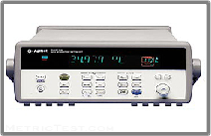
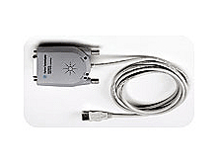
Instrumentation déployée autour du groupe électrogène (Option n°2)
Carte de conditionnement du signal
Équipements de mesure de vibrations : chaîne d'acquisition des vibrations et instrument virtuel exécuté sur ordinateur portable
Thermocouples
Accéléromètre Monitran MNT/1100
34901A 20 Channel Multiplexer
Module d'acquisition NI-USB 6009
Dual-axis accelerometer ADXL203 (Analog Devices)
Équipements de mesure de températures (Option n°2) : Centrale d'acquisition Agilent 34970A commandée par bus GPIB, Instrument virtuel exécuté sur ordinateur portable.
82357A USB/GPIB Interface
Centrale d'acquisition HP 34970A

Slide 8
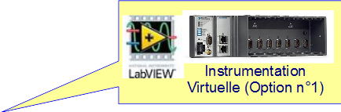
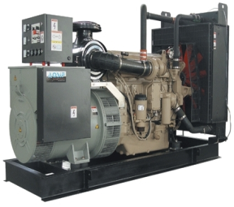
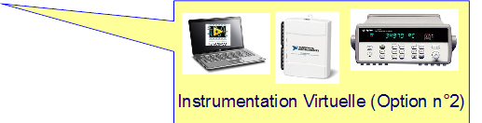
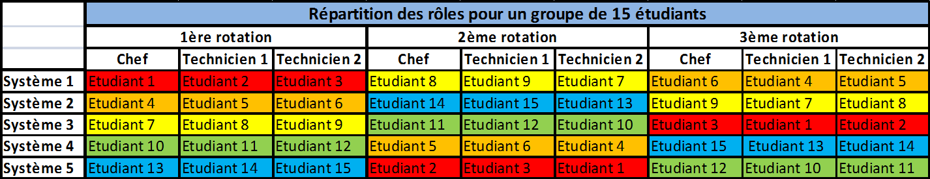
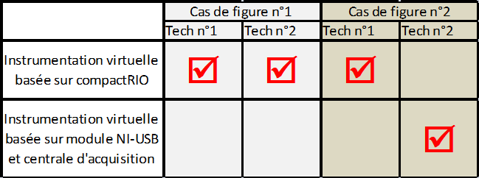

Découpage des activités de techniciens sur le système de surveillance du moteur thermique (Option EC)

Slide 9
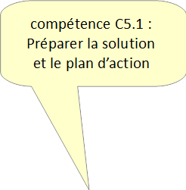
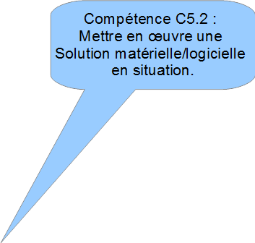
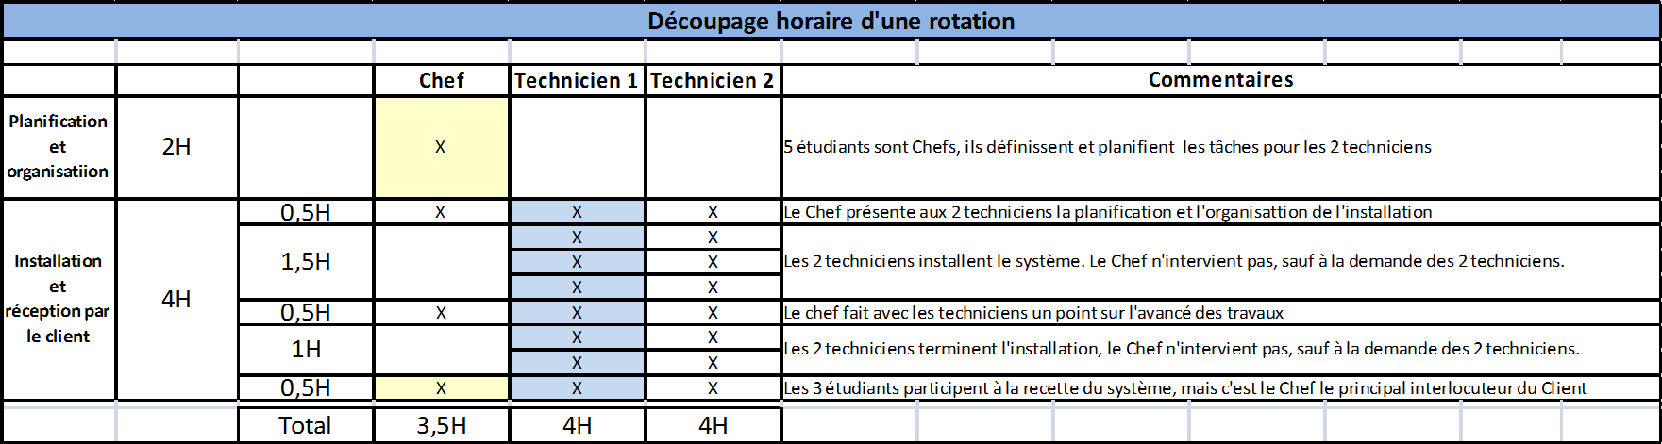

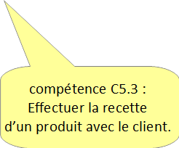
Découpage d'une séquence de CCF sur le système et évaluation des compétences

Slide 10

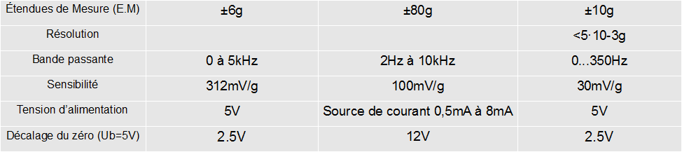
Compétence C5.1 : préparer la solution et le plan d’action
Choix du matériel
Offrir un nombre de solutions suffisant pour permettre un véritable choix de la configuration à mettre en œuvre :
  Diversifier les références de capteurs de vibrations :
SM-B 10
Sensel Measurement
Dual-axis accelerometer ADXL203
(Analog Devices)
Accéléromètre Monitran MNT/1100

Slide 11
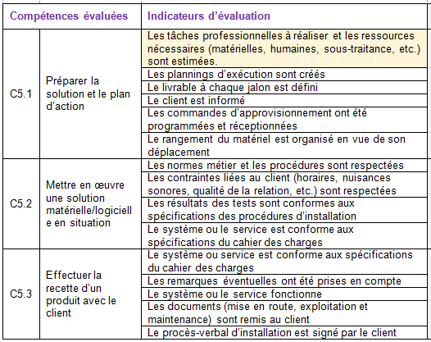
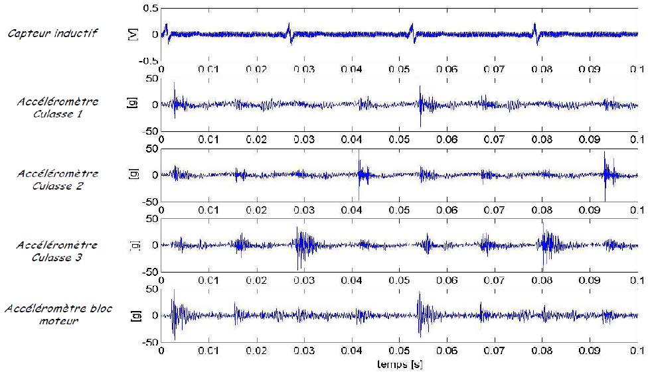
Cahier des charges : Accéléromètres sur cylindres n°1, 2 et 4, dynamique de mesure +/-50g, bande passante [5Hz:10kHz], précision 1%
Evaluation C5.1
L'accélération vibratoire
Les accélérations vibratoires sont considérées comme des accélérations de niveau moyen (généralement une centaine de g). Elles nécessitent un capteur de bande de passante allant jusqu'à 10kHz et de précision de l'ordre de 1% de l'échelle de mesure du capteur.
Choix correct du capteur accéléromètre
Définir la dynamique de la tension mesurée
Définir la résolution de la chaîne d’acquisition
Définir la fréquence d’échantillonnage
Sélectionner ou non une carte de conditionnement du signal
Choix correct du module d’acquisition et des paramètres de configuration de celui-ci

Slide 12
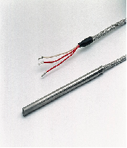
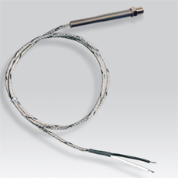
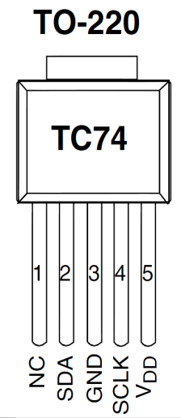
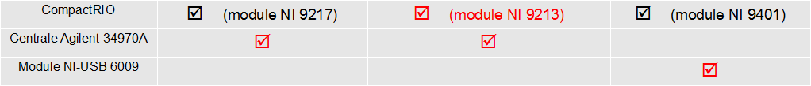
Compétence C5.1 : préparer la solution et le plan d’action
Choix du matériel
Evaluation C5.1
Offrir un nombre de solutions suffisant pour permettre un véritable choix de la configuration à mettre en oeuvre :
  Diversifier les références de capteurs de température :
Sondes de températures PT100 (2, 3 ou 4 fils)
Thermocouples
(type J, K, T, E)
Capteur température I2C
(TC74, LM92 ...)
Choix correct du capteur de température
Définition correcte de l’emplacement du multiplexeur 34901A
Définition correcte les voies de connexions des capteurs de température

Slide 13

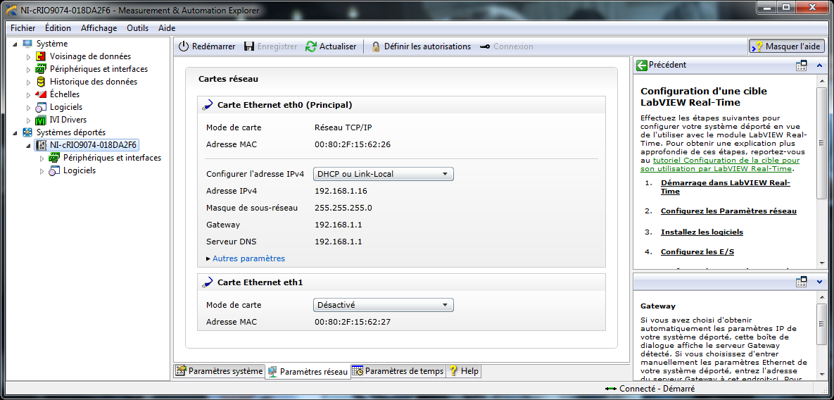
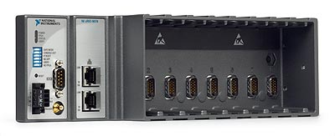

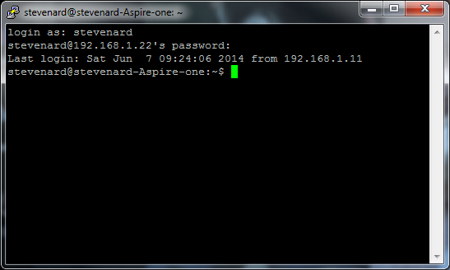
Compétence C5.1 : préparer la solution et le plan d’action
Configuration du matériel
Offrir une configuration et un paramétrage des équipements à mettre en œuvre suffisamment complexes :
  Configuration des paramètres IP sur un réseau local :
  Définir les paramètres IP de l'équipement
  Définir les logiciels à utiliser pour le paramétrage de l'équipement
Measurement & Automation Explorer
Console Telnet ou SSH

Slide 14
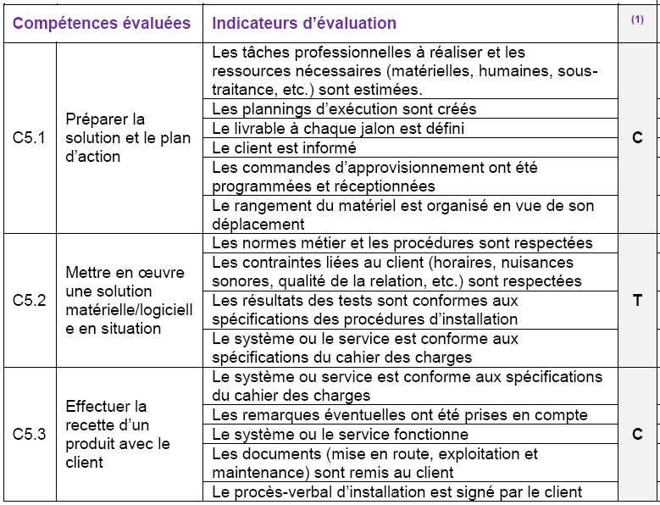
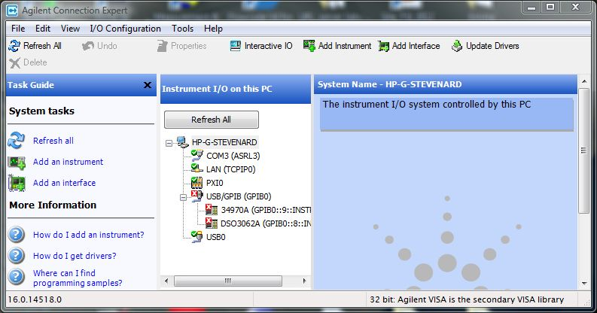
Compétence C5.1 : préparer la solution et le plan d’action
Configuration du matériel
Evaluation C5.1
Offrir une configuration et un paramétrage des équipements à mettre en œuvre suffisamment complexes :
Configuration des paramètres GPIB de l'instrument de mesure :
  Sélectionner l'interface de communication (RS232 ou GPIB)
  Définir les paramètres GPIB de l'équipement
  Définir la procédure de modification des paramètres GPIB
  Définir les logiciels pour vérifier la connexion de l'appareil sur le bus GPIB
Définition correcte du paramétrage réseau des équipements et les logiciels nécessaires à la configuration
Définition correcte des paramètres GPIB des équipements et les logiciels nécessaires à la configuration
Définition des logiciels à installer et du déploiement sur les différentes cibles
Agilent Connextion Expert
Sélection de l'interface
de communication et
définition de l'adresse
GPIB depuis la face avant de l'appareil
Planification prévue des tâches de configuration à réaliser chez le prestataire du service, des tâches à réaliser chez le client.

Slide 15
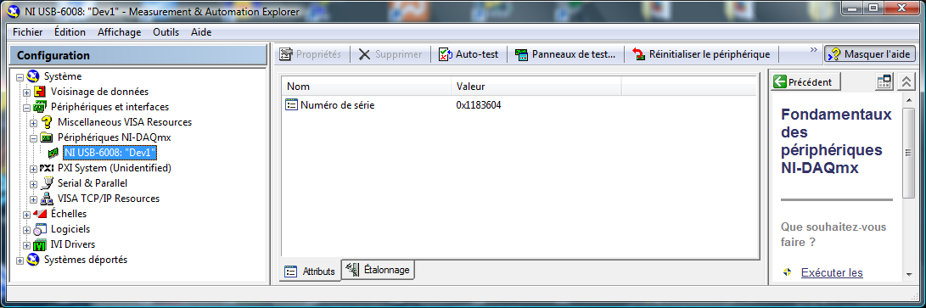
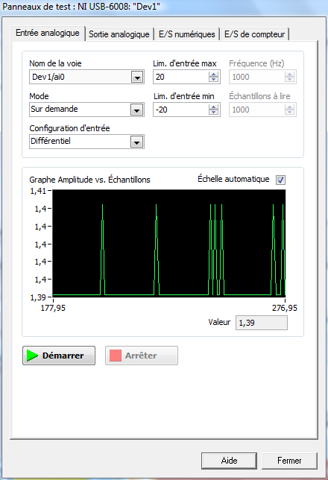
Compétence C5.1 : préparer la solution et le plan d’action
Test du matériel
Mettre en service des équipements qui disposent d’une ou des application(s) de configuration et tests afin de :
  Relever les numéros de série
  Relever les versions logicielles installées dans les équipements
  Effectuer des tests intermédiaires sur la chaîne d’acquisition
Measurement & Automation Explorer
Carte de conditionnement du signal
Accéléromètre Monitran MNT/1100
Module d'acquisition NI-USB 6009
Dual-axis accelerometer ADXL203 (Analog Devices)

Slide 16
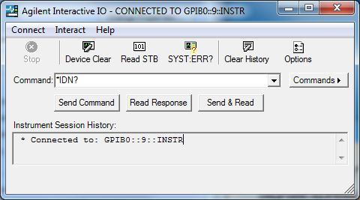
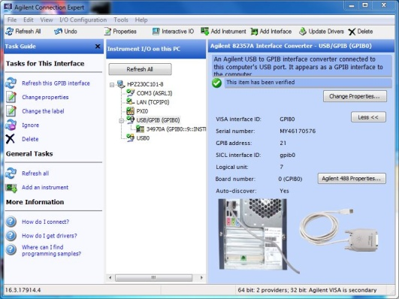
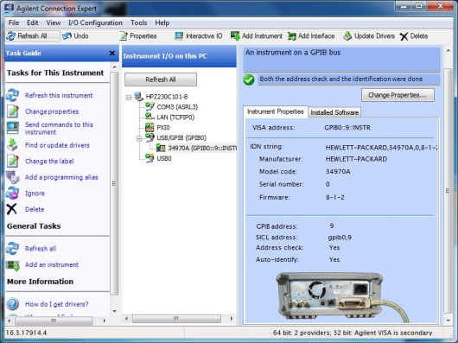
Compétence C5.1 : préparer la solution et le plan d’action
Test du matériel
Evaluation C5.1
Mettre en service des équipements qui disposent d’une ou des application(s) de configuration et tests pour :
  Relever les numéros de série
  Relever les versions logicielles installées dans les équipements
  Effectuer des tests intermédiaires sur la chaîne d’acquisition
Console SCPI
Définition d’une liste de paramètres d’identification matériel et logiciel à relever et de l’utilitaire à utiliser.
Définition d’une liste de tests intermédiaires à réaliser et les applications nécessaires aux tests.
Thermocouples
34901A 20 Channel Multiplexer
Planification prévue des tâches de relevés de configurations et de tests intermédiaires à réaliser (Chez le prestataire du service ou chez le client).
Centrale d'acquisition HP 34970A
82357A USB/GPIB Interface

Slide 17
Compétence C5.1 : préparer la solution et le plan d’action
Valider le plan d’action
Valider les fiches d’intervention des deux techniciens.
Evaluation C5.1
Valider les documents de recette envoyé au client.
Valider les commandes ou demandes d’approvisionnement réalisées
Valider le matériel préparé en vue de l’intervention.

Slide 18
Compétence C5.2 : Mettre en œuvre une solution matérielle/logicielle en situation
Evaluation C5.2
(au cours des 4 heures d’intervention)
Vérifier que les règles de l’habilitation électrique sont respectées.
Vérifier que les règles de l’administrateur des réseaux informatiques sont respectées
Vérifier que les tests prévus dans les fiches d’intervention sont réalisés et les résultats correctement interprétés.
Valider la rédaction des fiches d’intervention.
Vérifier que le technicien interprète correctement les résultats des tests finaux pour valider le cahier des charges.
Valider la rédaction des fiches d’intervention.

Slide 19
Compétence C5.3 : Effectuer la recette d’un produit avec le client
Evaluation C5.3
Valider l’exploitation des fiches d’intervention pour garantir l’installation conforme au cahier des charges.
Vérifier que le chef maitrise toutes les procédures d’utilisation du système pour répondre à toute demande du client pendant la phase de recette.
Valider la rédaction des documents de recette par le chef d’équipe.

Slide 20
Épreuve E5 option EC du BTSSN
Surveillance en température et vibrations du moteur thermique d'un groupe électrogène
Merci de votre attention !

